Slide 1
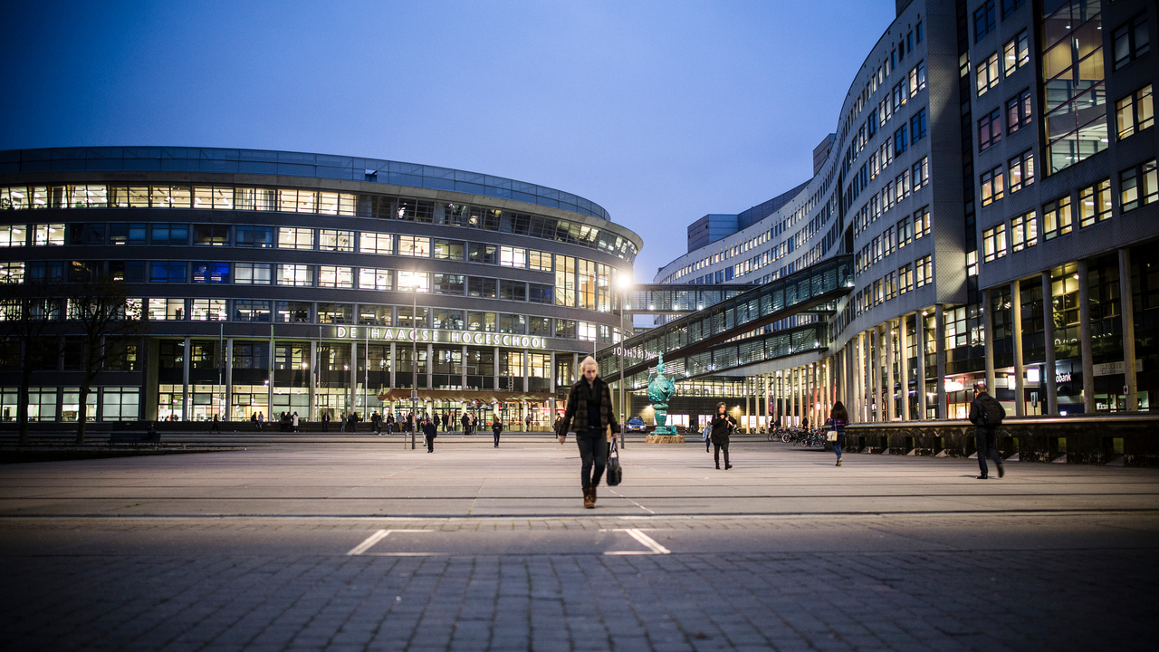
Door met digitale participatie
Groo
6 september 2022
De Haagse Hogeschool
Kenniscentrum Governance
of Urban Transitions
Webinar kennisknooppunt Participatie
Dr. Christine Bleijenberg, Associate Lector Urban Governance

Slide 2
Welkom!
Beloftes van digitale participatie
Hoe dragen digitale tools bij aan burgerparticipatie?
Ervaringen met online
Beter benutten van de mogelijkheden: ontwikkelvragen

Slide 3

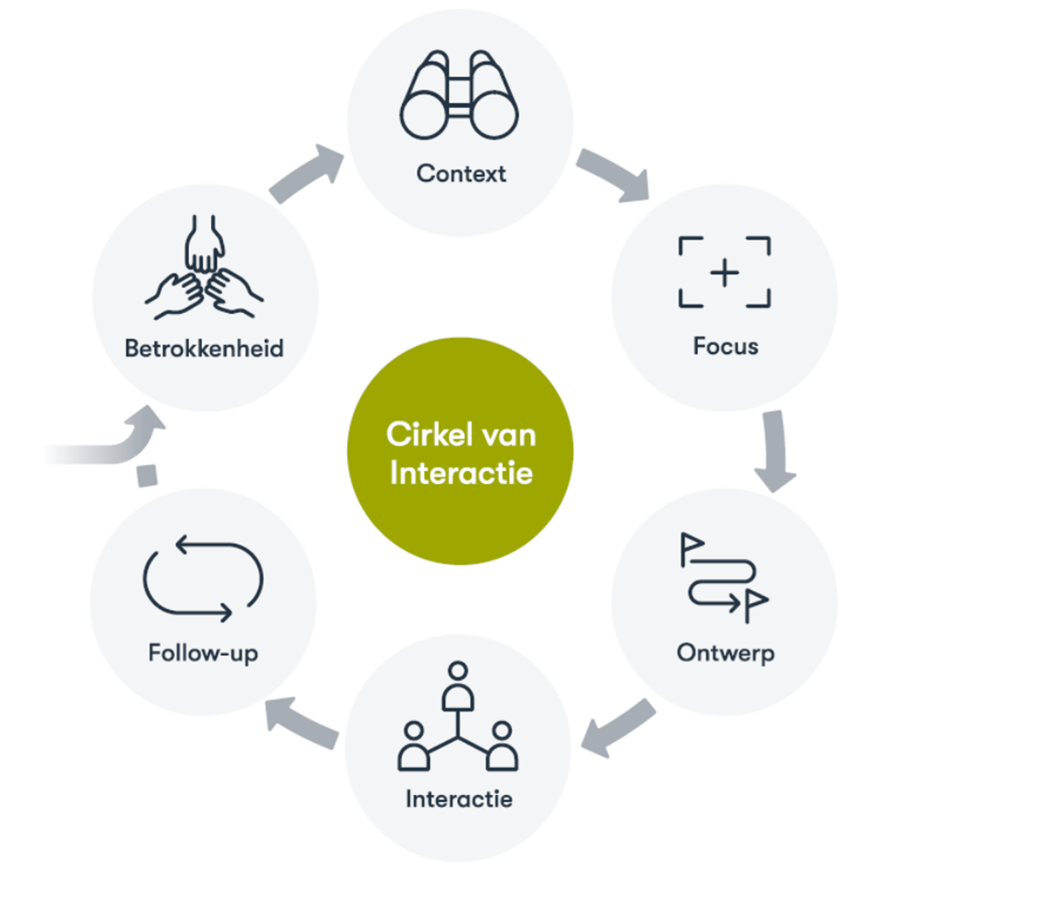
  Proefschrift
  Cirkel
  Online en offline
  Praatplaat

Slide 4
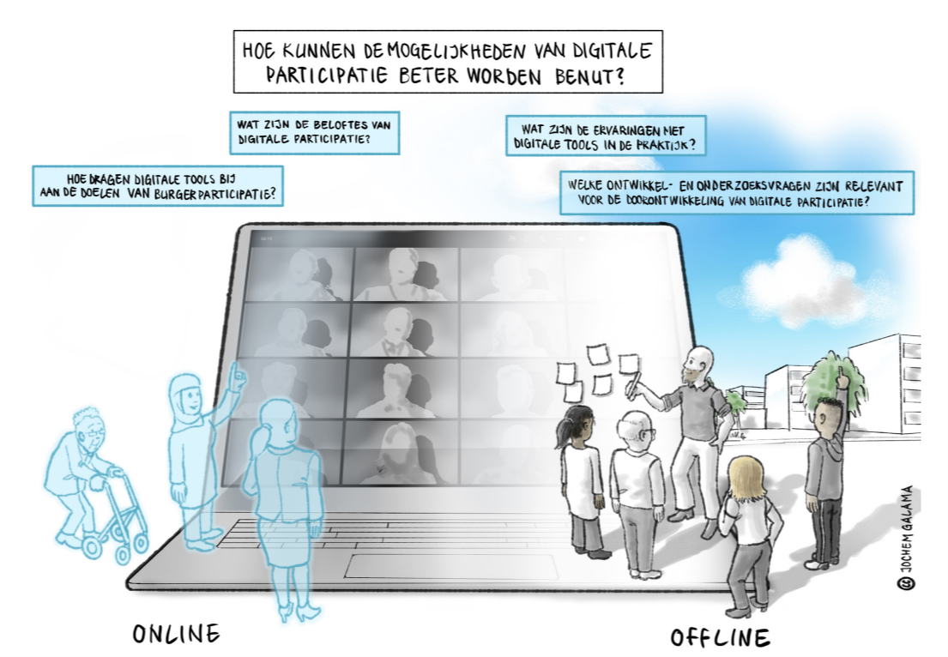

Slide 5
Verwachtingen
‘Online bereik je meer burgers. Participanten vormen hierdoor een betere afspiegeling van de samenleving.’
‘Online participeren er andere (groepen) bewoners.’
‘Complexe vraagstukken, die ook nog eens gepaard gaan met emoties, kun je beter niet online bespreken.’

Slide 6
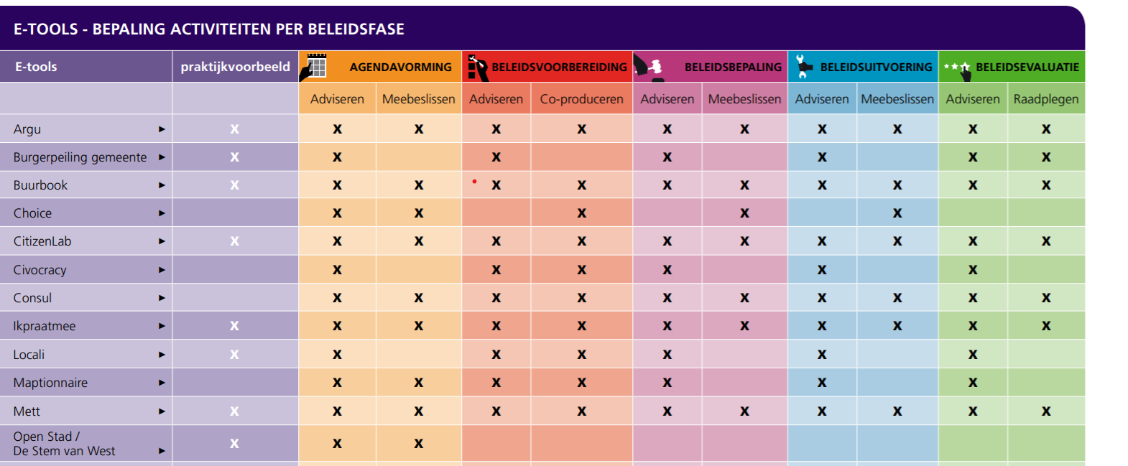

Slide 7
Beloftes van digitale participatie
Representatie & inclusie
  meer en andere burgers
  ook hier zelfselectie
Transparantie
  proces is navolgbaar
  follow up vaak black box

Slide 8
Digitale tools en de doelen van de overheid
Tools (online en offline) faciliteren interactie
Verschillende tools faciliteren verschillende typen van interactie
  1,2 of meer-richtingen interactie
De typen interactie dragen bij aan verschillende niveaus van participatie
  Informeren, consulteren en adviseren

Slide 9
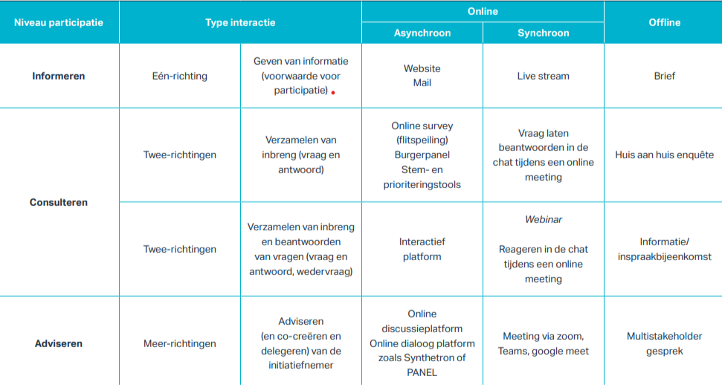

Slide 10


Perspectief van participanten

Slide 11
Uitgangspunten
Respect: het gevoel beleefd en respectvol behandeld te zijn
Voice: de ervaring dat er voldoende ruimte was om je mening te geven en dat er werd geluisterd
Explanation: begrijpelijke uitleg over vervolgstappen, wat er met de inbreng van gespreksdeelnemers gebeurt en uitleg over keuzes die worden gemaakt

Slide 12
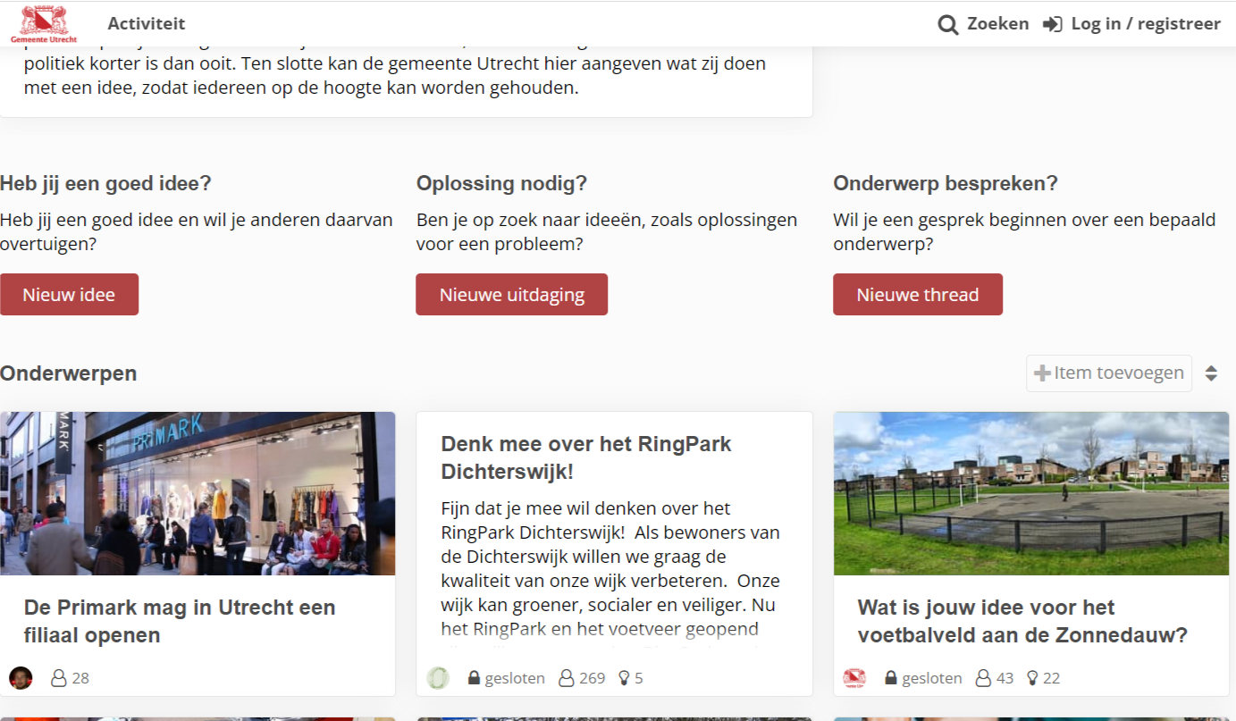
Consulteren

Slide 13
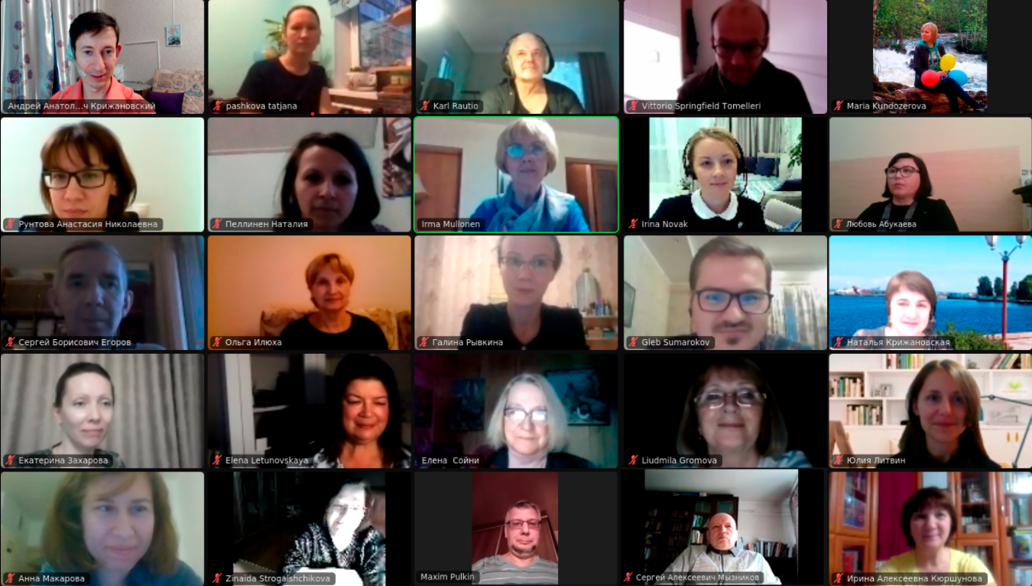
Adviseren
Consulteren: plaatje ARGU
Adviseren: zoom call

Slide 14

Online en offline participatievormen verschillen niet fundamenteel van elkaar.

Slide 15
Ontwikkelvragen
1. Hoe kunnen de mogelijkheden van digitale tools beter worden benut?
2. Hoe kunnen digitale tools transparantie over de follow up faciliteren?
3. Hoe kunne functionaliteiten van digitale tools worden doorontwikkeld?
4. Verkenning naar de rol van emoties in online interacties
5. Verwachtingen en ervaringen van deelnemers?
6. Hoe kan de inbreng uit door burgers zelf geïnitieerde online participatie worden gebruikt in door de overheid geïnitieerde participatieprocessen?

Slide 16
Hoe verder?
Mogelijkheden van online beter benutten: transparantie
Online consulteren: groter bereik en betere representatie
Multistakeholdergesprekken (nog) vooral offline
Transparantie kan beter
Niet online òf offline: maar hybride participatieprocessen

Slide 18
Prioriteiten offline

Slide 19
Prioriteiten online

